Slide 1

달력(메인) 페이지
일기의 전체를 볼 수 있는 달력 페이지
2021
스크롤을 내리면 다음 달로 넘어간다
날짜 별 세부항목 상승주는 빨간색, 하향주는 파란색으로 기록 한 종목이름 표시
각 날짜 세부항목을 터치하면 ‘날짜 페이지’ 이동
옆에 카테고리를 터치하면 ‘인덱스’가 나온다
달력 아래에는 기록한 종목 중, 가장 크게 상승한 주, 가장 크게 하락한 주가 나온다
이번 달 전체를 위한 메모
August
월 | 화 | 수 | 목 | 금 | 토 | 일
1 | 2 | 3 | 4 | 5 | 6 | 7
카카오 네이버
8 | 9 | 10 | 11 | 12 | 13 | 14
15 | 16 | 17 | 18 | 19 | 20 | 21
22 | 23 | 24 | 25 | 26 | 27 | 28
이번 달 최고상승 주 | 이번 달 최고하락 주
자유로운 메모장

Slide 2
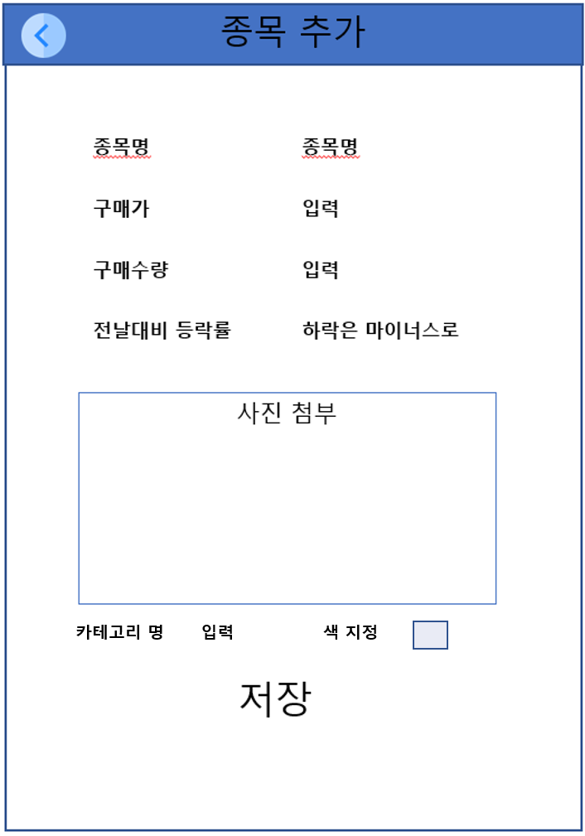

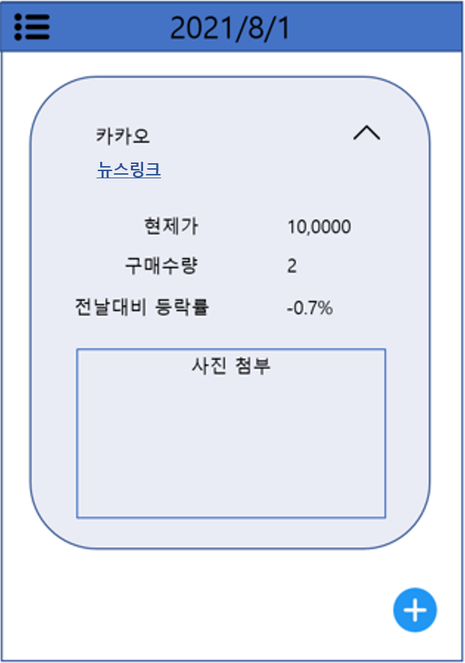

날짜 페이지
날짜 별 일기 페이지
더하기 버튼을 누르면 매도, 매수 확인 후 표 만들기 창이 생성된다.
종목명(네이버 주식 기준으로 작성 유도), 구매가, 구매수량, 등락률은 입력되면 앱에서 저장 후 ‘투자현황 페이지’에 사용한다.
카테고리 및 색 지정 가능, ‘투자현황 페이지’
에서 활용한다.
자유롭게 사진첨부 가능
표가 완성되면 자동으로 해당날짜, 해당종목 뉴스링크를 생성한다.
각 표는 최대화 최소화 할 수 있다
2021/8/1
카카오(매수) 뉴스링크 -0.7%
네이버(매도) 뉴스링크 -0.1%
자유로운 메모
매수?
매도?

Slide 3
인덱스
페이지 이동을 위한 창
2021
August
일기장
차트
종목추천
투자현황
설정
월 | 화 | 수 | 목 | 금 | 토 | 일
1 | 2 | 3 | 4 | 5 | 6 | 7
카카오 네이버
8 | 9 | 10 | 11 | 12 | 13 | 14
15 | 16 | 17 | 18 | 19 | 20 | 21
22 | 23 | 24 | 25 | 26 | 27 | 28
이번 달 최고상승 주 | 이번 달 최고하락 주
자유로운 메모장

Slide 4
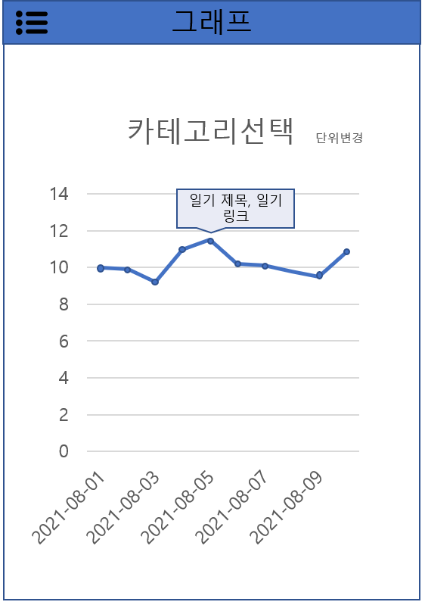
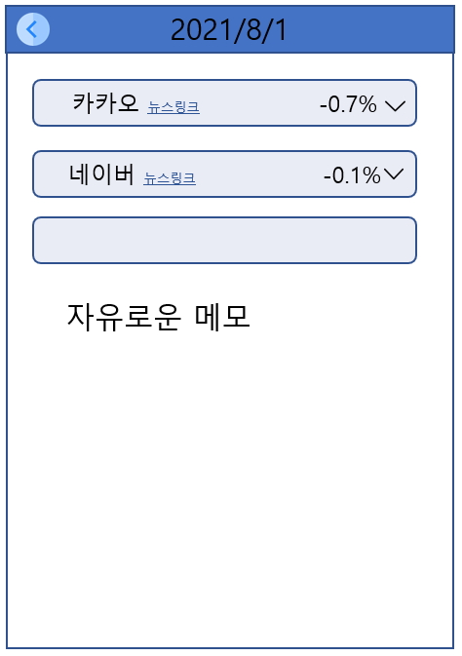
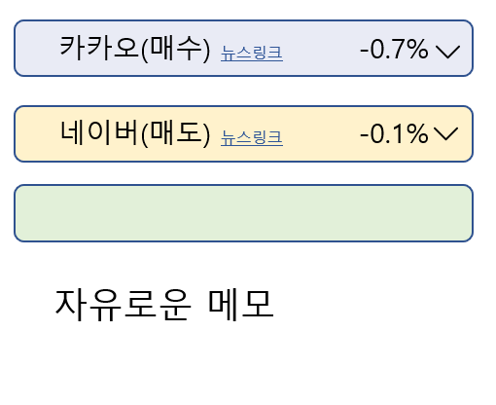
차트 페이지
네이버 주식 그래프를 불러와 일기장 기록을 합친 페이지
카테고리 선택창으로 종목을 불러올 수 있다.
단위는 월, 주, 일
각 점을 한 번 터치하면 해당 날짜의 일기제목을 볼 수 있다.
각 점을 두 번 터치하면 해당 날짜의 일기 창 생성(해당 페이지로 이동하는 것이 아니다) 해당 창은 편집 불가
단위가 월, 주 경우
해당 월, 주의 지점 주, 일 그래프로 이동한다.
좌 우 스크롤로 그래프 날짜이동 가능
해당날짜 일기가 없을 경우, 해당 카테고리, 해당 날짜의 뉴스링크를 띄운다.

Slide 5
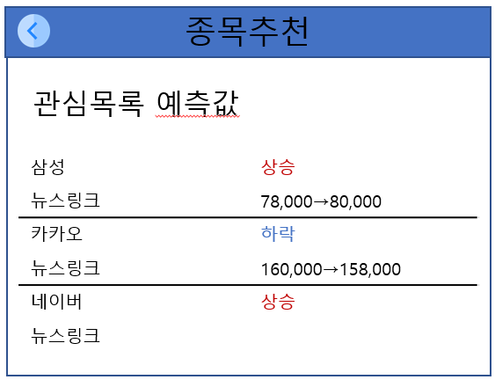
종목추천 페이지
머신러닝을 활용해 등락 예측을 하는 페이지
‘설정’ 창에서 관심종목 등록한 종목을 머신러닝
다음주 예측 값을 표시한다.
가장 큰 폭으로 상승이 예상되는 종목, 하락이 예상되는 종목을 표시한다.
각 종목에 대한 예상의 근거로 쓰인 뉴스 링크를 보여준다.
종목 전체보기창은 따로 있다.
전체보기에서는 예상 증감 크기 순이다.
종목추천
<유망주>
종목 | 현제가 | 일주일 뒤 예측
삼성 | 78,000 | 80,000
주요 키워드 | 이재용 석방
관련뉴스 | 뉴스 헤드라인 나열, 링크
<하락주>
종목 | 현제가 | 일주일 뒤 예측
카카오 | 160,000 | 158,000
주요 키워드 | 카카오 뱅크 상장
관련뉴스 | 뉴스 헤드라인 나열, 링크
종목 전체보기

Slide 6
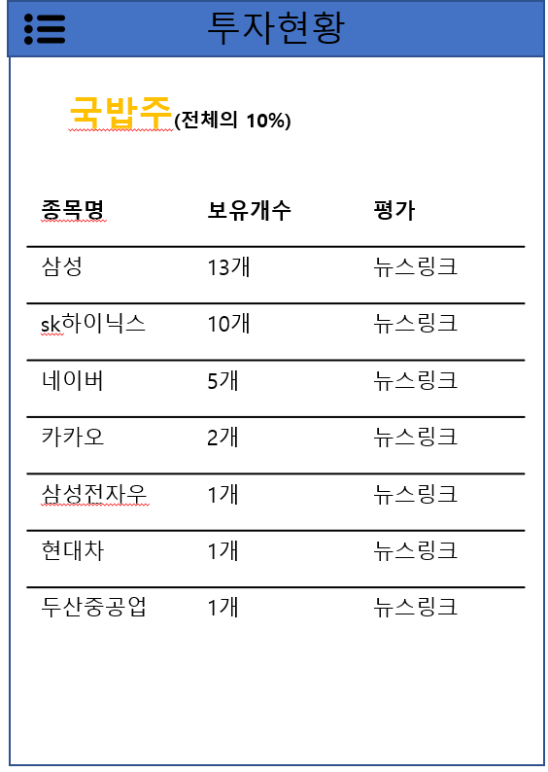

투자현황 페이지
일기를 기반으로 만들어지는 투자 현황 페이지
총 매수, 매도, 세부항목은 일기 데이터를 이용한다.
보유비율 그래프는 일기장에서 직접 만든 이름의 카테고리 데이터의 비율 그래프다.
각 카테고리를 터치하면 해당 카테고리 자세히 보기가 가능하다.
카테고리 자세히 보기 속 리스트 순서는 보유개수 순
투자현황
총 매수 | 21,407,520 | 총 매도 | 15,700,000
카카오 | 매수
2021/8/1 | 120000원/2개
네이버 | 매도
2021/8/2 | 80000원/3개
삼성 | 매수
2021/8/3 | 78000원/5개

Slide 7
설정 페이지
설정
버전 | 1
테마설정
데이 | 나이트
관심종목 등록
일기 알림 설정
관심종목 등록
테마 설정 데이/나이트
버전 표시
일기 알림 설정

Slide 8


설정
설정
알림 설정
관심종목 설정
저장
알림 시간 | 00:00
알림 형태 | 소리, 진동, 무음
 | 알림 창
 | 상단 바
 | 잠금 화면
 | 아이콘 배찌
알림 내용
삼성
카카오
SK하이닉스
네이버
카카오뱅크
서희건설
저장
알림 시간은 스크롤로 전환가능한 형태
알림 형태의 소리, 진동, 무음은 라디오버튼
그 외의 알림 창, 등은 체크박스
알림 내용은 자유
관심종목은 네이버 주식에 상장된 이름 기준으로
더하기 버튼으로 표의 열 추가
삭제할 때는 옆으로 스와이프 후, 수정 또는 삭제

